Slide 1

Cpd后台管理系统业务整理
2016-06-13 李强
www.jd.com

Slide 2

目录 contents
广告位管理
计划管理
cpd的业务流程
cpd的计算逻辑

Slide 3
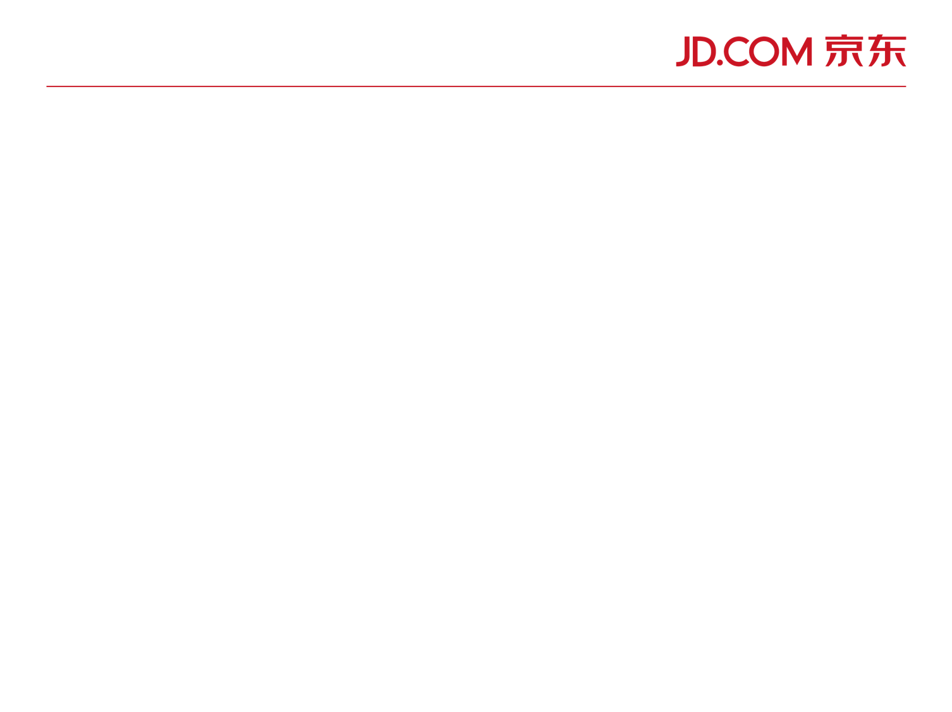
cpd管理系统
广告位
计划
cpd管理系统

Slide 4
广告位管理
一、广告位相关的概念
频道
区域
广告位
1、频道：就是一个页面，比如京东商城的首页
2、区域：对应的是页面上的某一块位置（一个位置可以有多个区域）。区域也有时候也称为帧。
3、广告位：对应的某一个位置上的广告，一个区域可以有多个广告位。广告位俗名坑位。

Slide 5
广告位管理
新建频道
新建区域
新建广告位

Slide 6
广告位管理
二、广告位的重要属性
广告位类型（投放方式）
商品广告
普通图片广告
cpd广告
文字链
EDM
短信
客户端广告
特殊cpd广告
单品广告
旗舰店计划
全网通
DM单

Slide 7

广告位管理
为什么要有这么多五花八门的广告位投放方式？

Slide 8




广告位管理
广告形式本身不一样（物种不一样）
EDM
短信

Slide 9
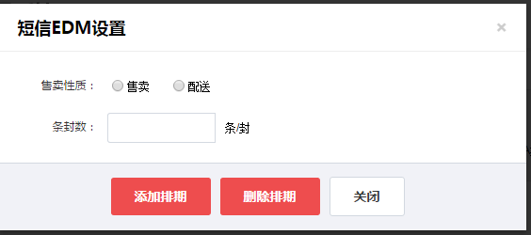
广告位管理
不同的广告位在勾选排期时的操作形式不一样
EDM短信

Slide 10
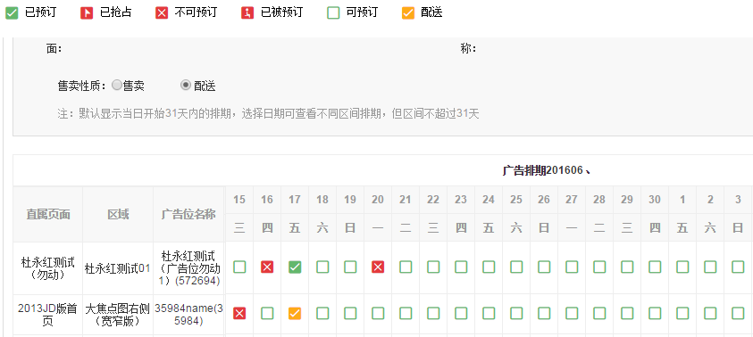
广告位管理
非EDM短信

Slide 11
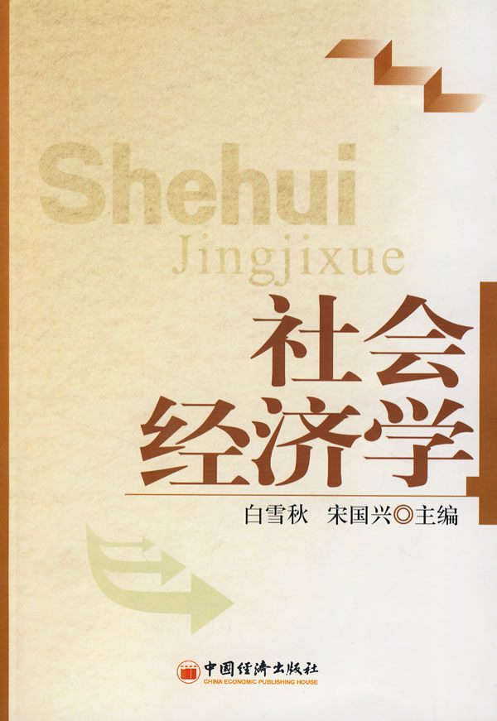
广告位管理
有需求就有市场，有市场就有社会分工
旗舰店计划的广告位
旗舰店计划
旗舰店计划只能选择旗舰店计划的广告位

Slide 12
计划管理
1、计划相关的概念
1、账户：广告商家的信息，一个广告商家可以有多个账户。
2、计划：投放广告的规划，比如在哪个广告位投放，在哪个时间（排期）投放
3、框架合同：一般合同日期比较长，如一年，框架合同可以和多个计划进行绑定。可以理解为广告主一年投放广告的预算。
4、计划合同：计划所对应的合同，一个计划只能绑定一个计划合同。

Slide 13
计划管理
2、计划类型：
类型
特征
子计划类型
框架计划
旗舰店计划
电子签框架计划
要新建框架合同
一般是按月设置排期
必须绑定框架合同
在线签订和支付
常规计划
单品
常规计划
配送
常规计划
单品
倒签
精选品牌
倒签

Slide 14
计划管理
公司级活动
散单其他
散单内部结算
Realprice为0 ，类似采销
没有框架合同
没有合同数据
常规计划
常规计划
单品
常规计划
精选品牌
倒签

Slide 15
计划管理
为什么要有这么多五花八门的计划？
散单其他：没有框架合同，不计在框架合同内。
散单内部结算：采销做的计划类型，走内部结算，不走正常的计划合同签订支付流程。
单品：只在系统里做计划、排期，不设置素材，投放的是sku商品。

Slide 16
计划管理
这主要取决于不同的业务需求

Slide 17
计划与广告位之间的关系
常规计划
旗舰店广告位
旗舰店计划
cpd、文字链、客户端
广告位置数据
配送计划
EDM广告位
EDM、短信
新增广告位
全网通广告位
全网通
单品广告位
单品计划
广告位置数据
cpd、文字链、客户端、特殊cpd广告位
非单品计划
非旗舰店计划
EDM广告位
EDM、短信
全网通广告位
全网通

Slide 18
Cpd广告投放业务流程
频道
区域
广告位
广告位刊例价
框架合同
计划合同
垫底素材
广告位
账户
计划
排期
素材

Slide 19
投放计划的计算逻辑
广告位
计划
勾选排期
折扣
配送比

Slide 20


类似场景
电影票（档期）
五一狂欢，五折电影
购买理财产品，免费送票，每人仅限一张

Slide 21
投放计划的计算逻辑-折扣
折扣受三个因素影响
计划
广告位
日期
折扣

Slide 22
投放计划的计算逻辑-折扣
公司级活动
不计费
Discount=正常规则
常规
散单其他
京选、倒签
不计费
单品
无折扣
散单内部
Discount=正常规则
Discount=正常规则
框架计划、电子签
常规
单品
无折扣

Slide 23
投放计划的计算逻辑-折扣
旗舰店计划
无折扣

Slide 24
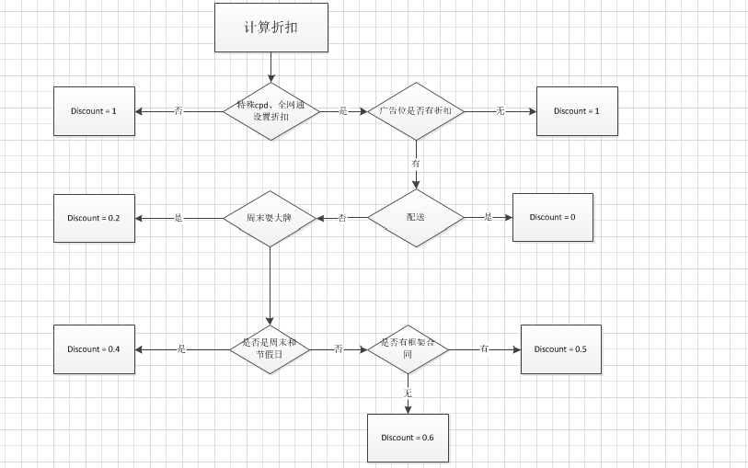
电子签业务流程分解——排期净价
旗舰店计划
Discount=1
有折扣：cpd、EDM、短信、文字链、特殊CPD
正常规则：

Slide 25
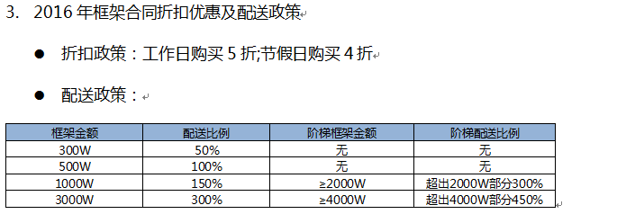
投放计划的计算逻辑-配送比
最大配送比
实时配送比
非旗舰店计划最大配送比规则

Slide 26
投放计划的计算逻辑-配送比
非旗舰店计划最大配送比——框架合同执行额
cpd
框架合同执行额
cpc
cpm
cps
zt

Slide 27
投放计划的计算逻辑-配送比
非旗舰店计划实时配送比
计划下所有排期的配送的刊例价
广告位类型为客户端、特殊cpd、单品、全网通
实时配送金额
减去
广告位类型为客户端、特殊cpd、单品、全网通
实时执行额
计划下所有排期的售卖的realprice
减去

Slide 28
谢谢

